Slide 1





П т и ц ы зимой

Slide 2
ПРЕЗЕНТАЦИЯ НА ТЕМУ:
«Зимующие птицы»
для детей средней группы
Задачи:
Систематизировать и закреплять представления о зимующих птицах.
Расширять словарный запас по теме «Зимующие птицы»( воркует, каркает, трещит, чирикает, свиристель, кормушки, зимовать)
Воспитывать любовь и бережное отношение к птицам.

Slide 3

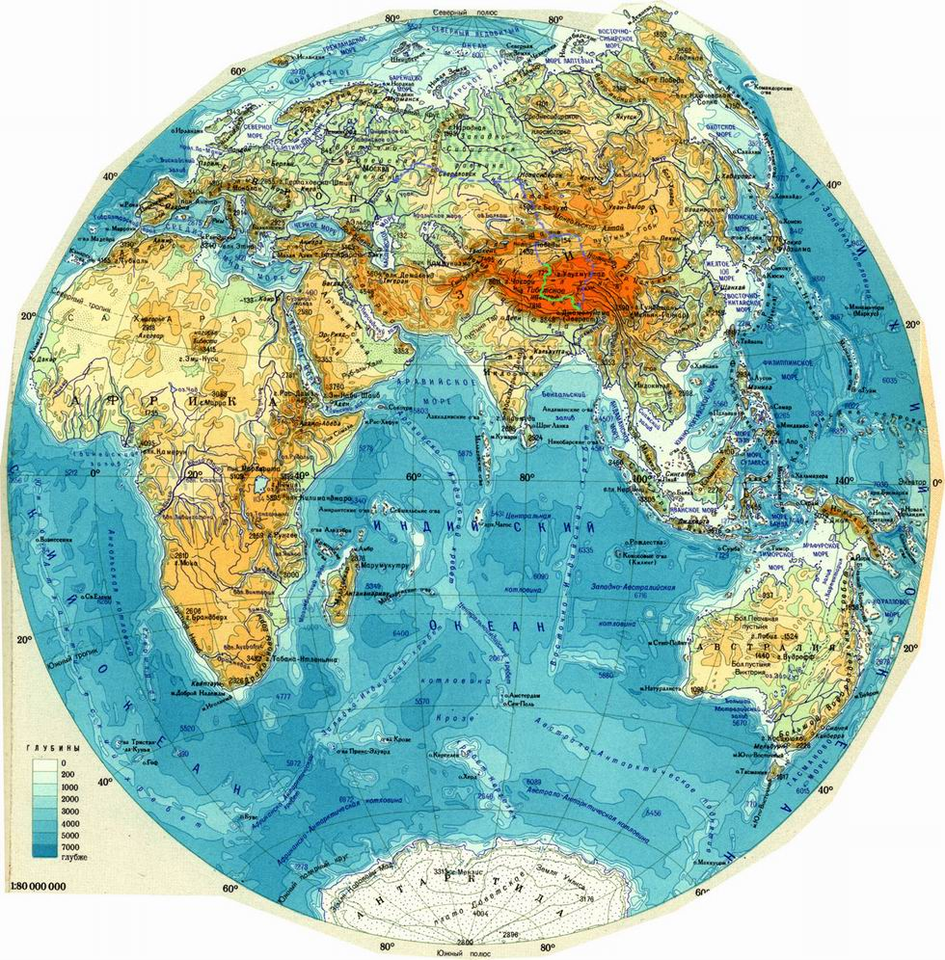
Потянулись гуси на далёкий юг.
Голоса их грустные ловит чуткий слух.
Пролетают мимо стороны лесной…
Возвращайтесь, милые! Будем ждать весной.

Slide 4

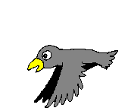
Улетают птицы не из-за холодов,
а из-за нехватки пищи, так как осенью исчезают насекомые, становится меньше ягод и семян растений.

Slide 5
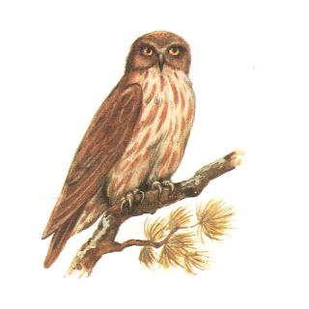
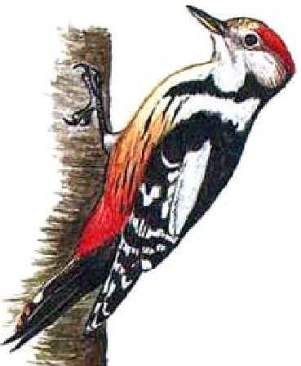
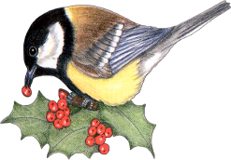
А какие птицы остаются зимовать?
Остаются те, которые способны переносить холод ,
которые способны зимой найти себе еду,
кто питается семенами, зёрнами, ягодами.
Но и им приходится нелегко.

Slide 6
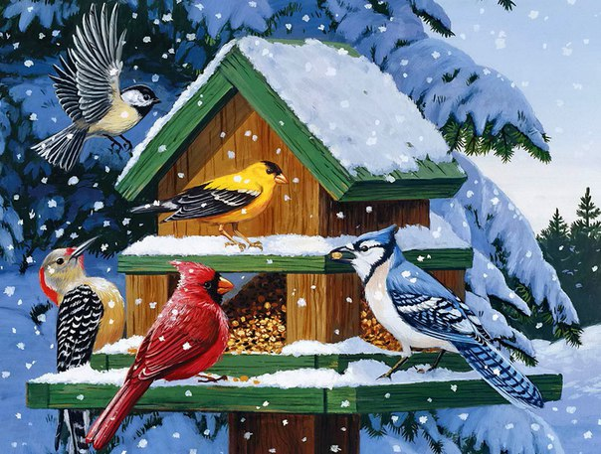
Ребята, отгадайте загадки. И тогда вы узнаете, кто из зимующих птиц к нам пожалует в гости зимой.

Slide 7
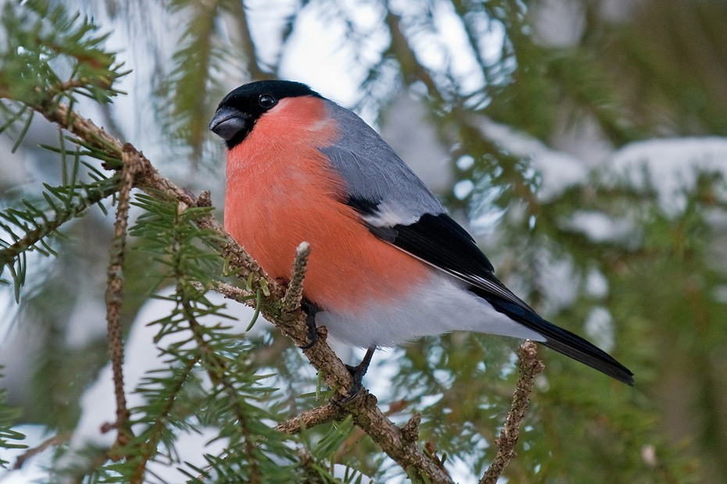

Каждый год я к вам лечу,
Зимовать у вас хочу.
И ещё красней зимой. Ярко-красный галстук мой.

Slide 8
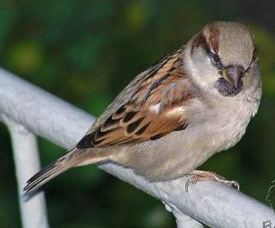
Эта маленькая пташка
Носит серую рубашку,
Подбирает быстро крошки
И спасается от кошки.

Slide 9
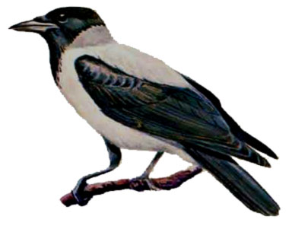
Кар-кар-кар! Кар-кар-кар! –
Вот и весь репертуар.
Оглашает крону клёна
Своим пением …

Slide 10
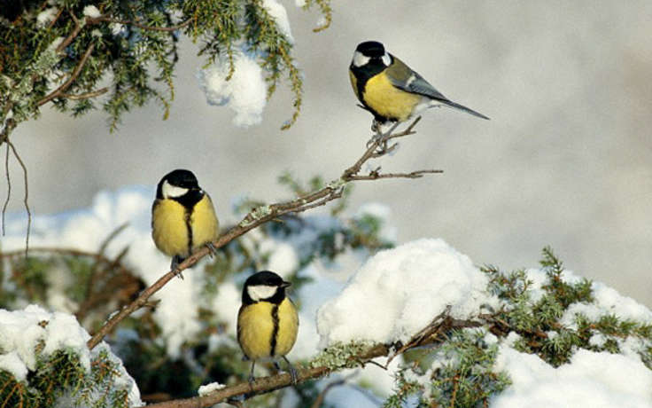
И зимой ей не сидится:
Над моим окном кружится,
Хлебных крошек и пшеницы
Просит к завтраку...

Slide 11
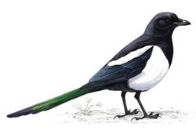
Все ворует что блестит,
Глаз её, за всем следит.
На хвосте, приносит вести,
Нрав болтливый, всем известен.
На ветвях сидит высОко,
А зовут её?

Slide 12
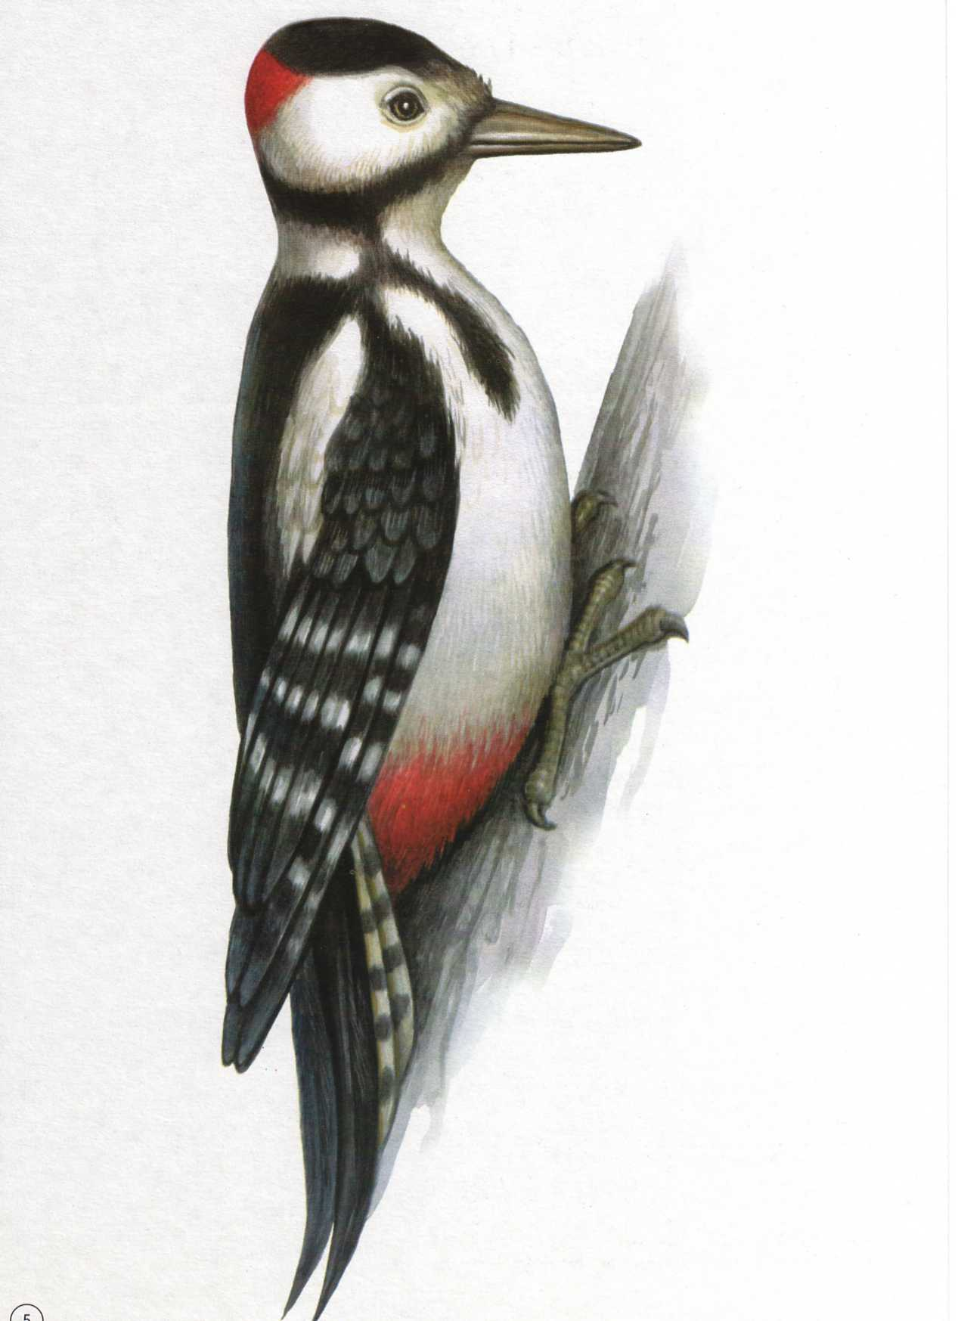
Тук да тук, тук да тук,
Что в лесу за странный стук?
Это леса врачеватель
Трудится весёлый

Slide 13
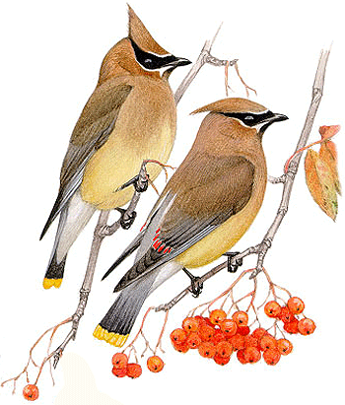
Хохолочек на головке.
Птица яркая. Так ловко,
Будто дует кто в свирель,
Распевает

Slide 14
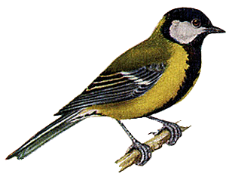
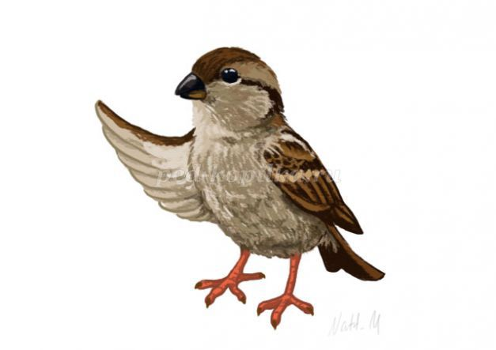
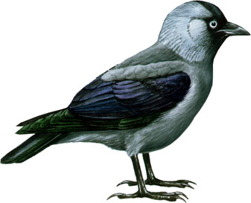
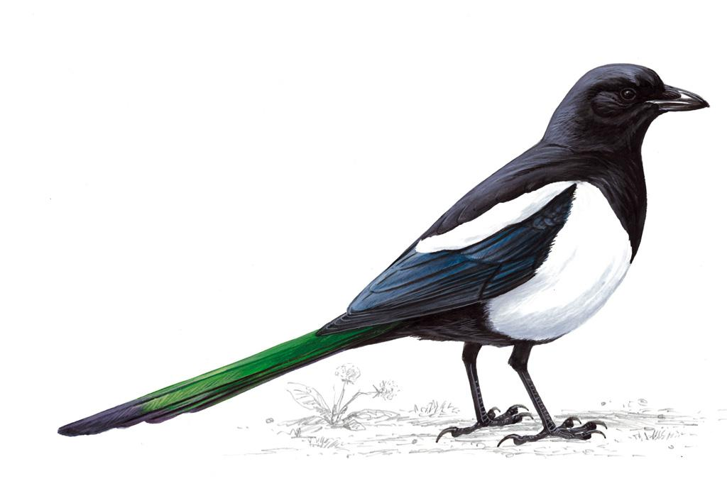
Давайте запомним:
птицы, которые осенью никуда не улетают, зимуют в наших краях. Это зимующие птицы.

Slide 15
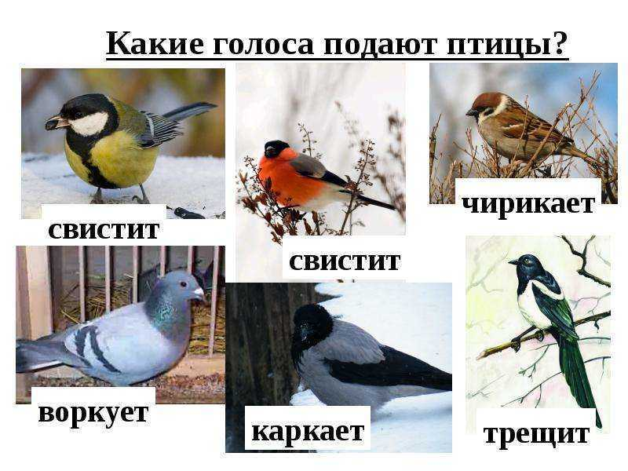

Slide 16
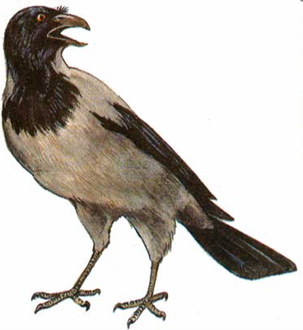
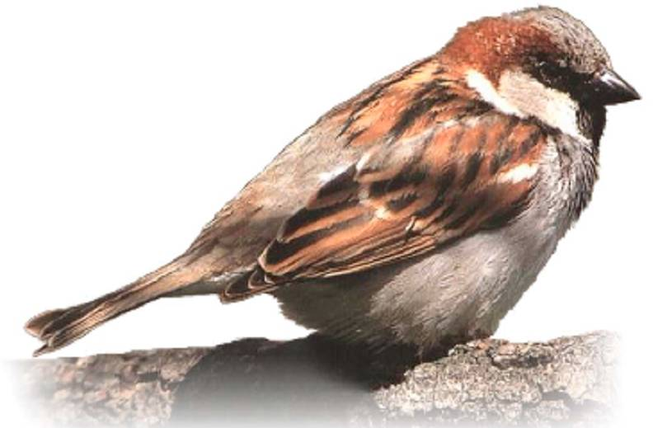
Угадай, чей голос?

Slide 17
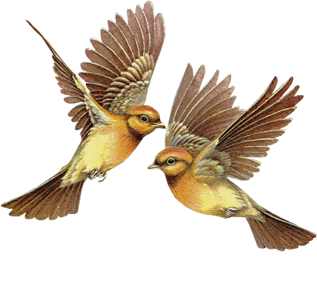
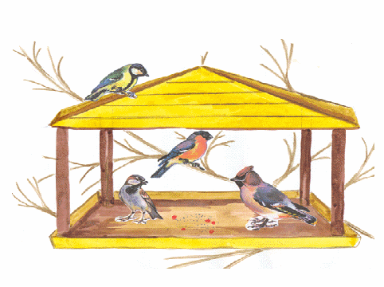
Как помогать птицам зимой?
Просто - нужно устраивать для зимующих птиц столовые - кормушки. И обязательно подкармливать этих пернатых зимой.

Slide 18
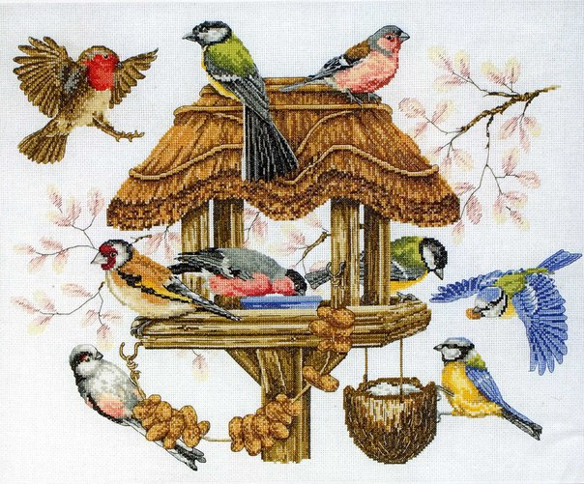
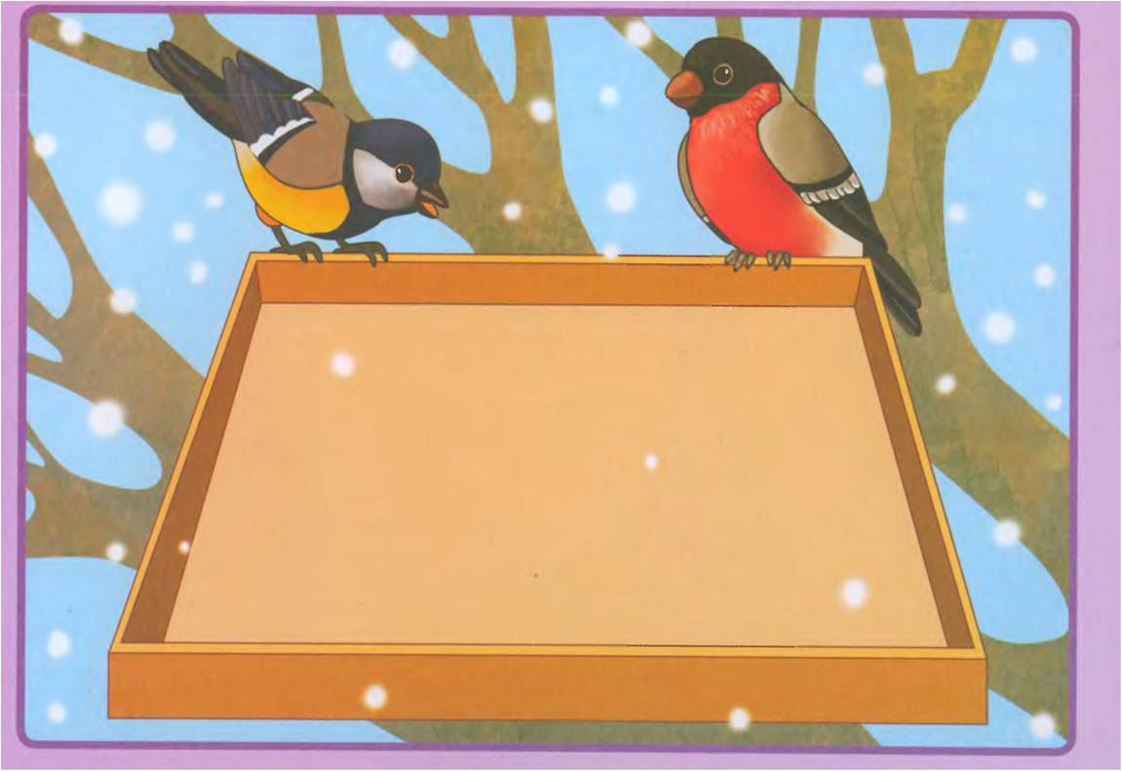
Что такое правильная кормушка?
правильная кормушка –
это кормушка, в которою вы постоянно подсыпаете корм.

Slide 19
Хитрые вопросы

Slide 20
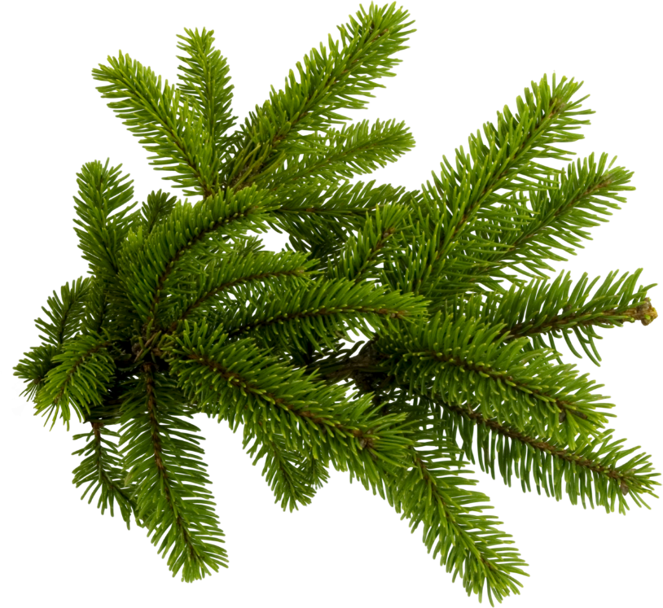
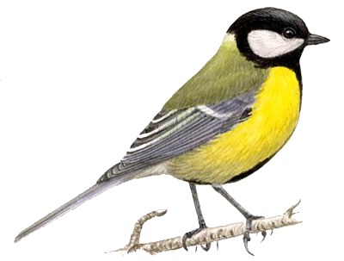
Угадай, кто спрятался?

Slide 21
Угадай, кто спрятался?

Slide 22
Угадай, кто спрятался?

Slide 23

Для чего дятел «барабанит»?
клюв чистит;
-кому-то что-то сообщает;
-музыкой увлекается.

Slide 24


Угадай,чьи следы?

Slide 25
Пусть живут в лесах, в садах
И поют нам птицы.
Ведь они для нас друзья
Снегири, воробьи, синицы.

Slide 26
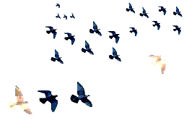
к о н е ц
Автор:Епанчинцева И С.

